Slide 1
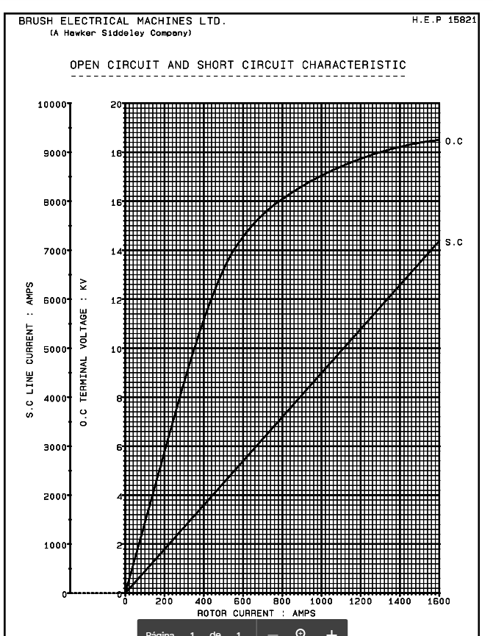
13
2166.64

Slide 2
13

Slide 3
13
2166.64

Slide 4
13

